Slide 1
Škola 21. storočia
Dopytovo orientovaný projekt
Moderné vzdelávanie pre vedomostnú spoločnosť/Projekt je spolufinancovaný zo zdrojov EÚ
Kód ITMS projektu 26110130435
Aktivita 1.2

Slide 2
SCHOOL

Slide 3
CLASSROOM

Slide 4
TEACHER

Slide 5
PUPIL

Slide 6
BAG

Slide 7
BLACKBOARD

Slide 8
CHALK

Slide 9
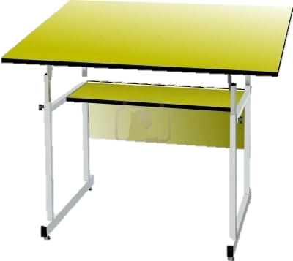
DESK

Slide 10
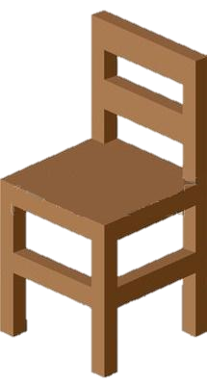
CHAIR

Slide 11
BOOK

Slide 12
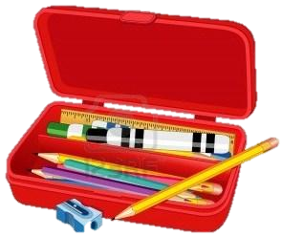
PENCIL-CASE

Slide 13
PEN

Slide 14
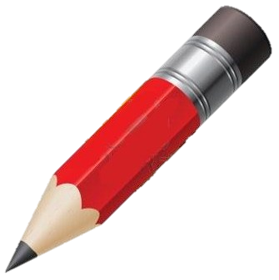
PENCIL

Slide 15
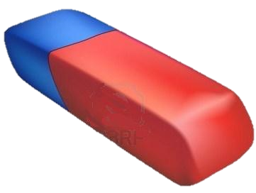
RUBBER

Slide 16
SCISSORS

Slide 17
CRAYONS

Slide 18
SHARPENER

Slide 19
PAINTS

Slide 20
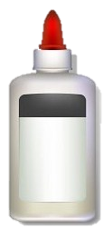
GLUE

Slide 21
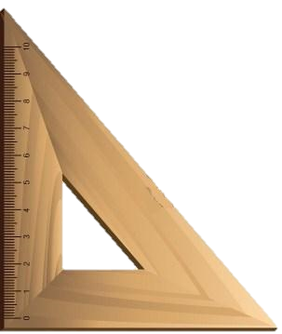
RULER

